Slide 1
第四单元 资本主义制度的确立
第9课 资产阶级革命与资本主义制度的确立

Slide 2
第9课 资产阶级革命与资本主义制度的确立
课程标准：通过了解西方人文主义的发展与资产阶级革命之间的历史渊源，认识资本主义制度确立的历史意义。

Slide 3
名词解释
资本主义Capitalism
一般而言，“资本主义”指的是一种经济学或经济社会学的制度。在资本主义制度下，绝大部分的生产资料都归私人所有，并通过雇佣劳动创造利润。
马克思主义产生后，根据马克思所说，资本主义是以资本家占有生产资料和剥削雇佣劳动为基础的社会制度

Slide 4
一.英、美、法资产阶级革命
马克思：“资本主义时代是从16世纪才开始的。”
——《马克思恩格斯文集》第5卷，人民出版社2009年，第851页

Slide 5
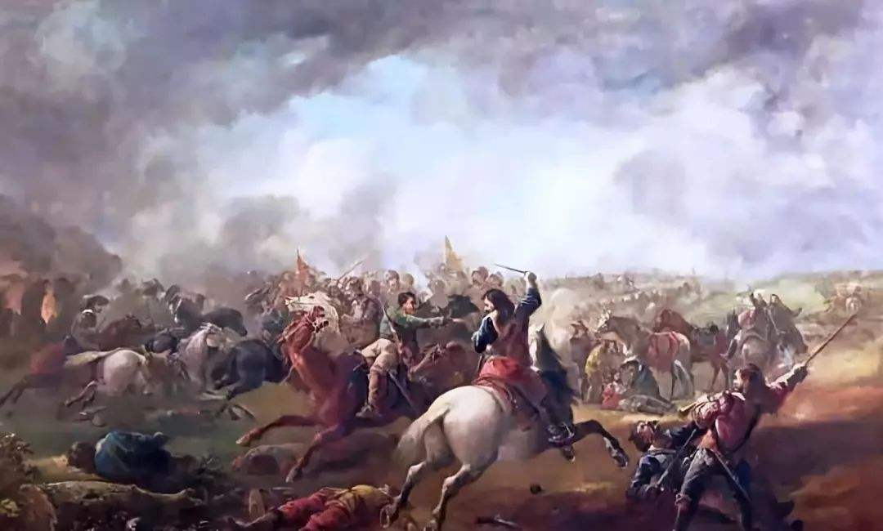
一.英、美、法资产阶级革命——英国篇
在1644年7月发生的马斯顿荒原战役中，代表英国议会的克伦威尔率领议会军队击溃了王党军队，掌握了战略主动权，奠定了英国资产阶级革命胜利的基础。
马斯顿荒原战役
商品经济发展，资本主义经济出现
英国
（16—17世纪）
资产阶级＋新贵族势力增强
向专制王权发起挑战
资本主义
封建主义
欧洲思想解放运动

Slide 6

一.英、美、法资产阶级革命——英国篇
1701年
《王位继承法》
1689年
君主立宪制 逐步形成
《权利法案》
1688年
光荣革命
1640年
英国资产阶级革命爆发

Slide 7
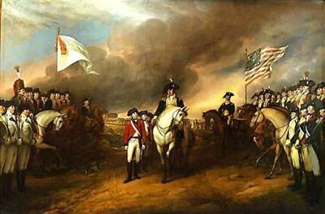


一.英、美、法资产阶级革命——美国篇
无代表不纳税！
矛盾
北美13块殖民地
英国本土
1783年
英军向华盛顿投降
英国承认美国独立
1781年
打败英国军队
1776年7月
大陆会议《独立宣言》
1775年4月
莱克星顿枪声
美国独立战争是一场民族独立运动，也是一场资产阶级革命。

Slide 8
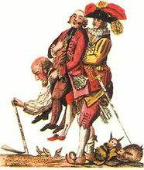
一.英、美、法资产阶级革命——法国篇
资本主义发展
阻碍
法国
（18世纪）
专制制度
资产阶级势力壮大
要求
摆脱封建专制统治与等级制度
启蒙思想的影响
自由、民主、平等、法治……
1789.7.14民众攻占巴士底狱
1789年8月，议会颁布《人权宣言》
1791年宪法
1799拿破仑军事政变
1815拿破仑帝国覆灭
法国社会的三等级
体现启蒙思想要求
19世纪，法国经历了共和制和民主制的多次反复，最后确立了共和制度。
法兰西第三共和国
Notes:
法国进入到了帝制共和制交替时期

Slide 9
二、资本主义制度的确立
实质：资本剥削雇佣劳动
资本主义国家大多形成两党制和多党制，定期选举轮流执政。
君主立宪
英国
形式
民主共和
美国
（一）英国•君主立宪制
君
主
贵 族 世 袭
议
会
上
院
特点：君主权力受到限制，议会是国家最高立法机关和权力机关。内阁掌握行政权，受议会监督对议会负责。
内
阁
选
民
负责
下
院
提请国王
首相
选 举
多数组阁
解 散 下 院 提 前 大 选

Slide 10
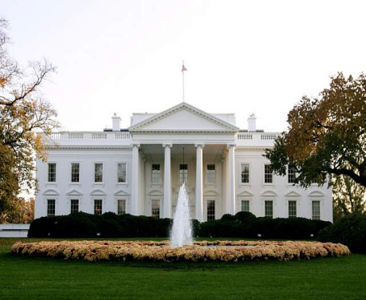


二、资本主义制度的确立
（二）美国•民主共和制
1、三权分立原则
2、联邦制
中央集权：政治、经济、军事、外交大权
总统
联邦
政府
行政权
分权制衡
国会
最高法院
地方分权：有一定的自治权
立法权
司法权
各州
Notes:
不仅仅分立，彼此之间制约

Slide 11
二、资本主义制度的确立
（二）美国•民主共和制
材料一：宪法第一条第2款：众议院人数和直接税税额均应按本联邦所辖各州的人口比例分配于各州，各州人口数目指自由人总数加上所有其他人口的3/5。
注：宪法中所称的“人”是“man”不包“woman”,而“其他人”（other persons）实际上指有色人种和奴隶。
材料二：我梦见有一天在佐治亚的红山上，原先的奴隶的儿子们与原先奴隶主的儿子们坐在一张桌子旁共叙手足情。
——马丁·路德·金《I have a dream》
局限：承认奴隶制的存在，带有种族和性别歧视。

Slide 12
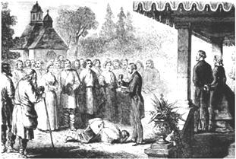
三、19世纪资本主义在世界范围的扩展
（一）1861年的俄国
材料一 1853-1856年的克里米亚战争，俄国大败。这场战争不仅是俄国颜面尽失，还使得原本就不富裕的俄国财政雪上加霜。这个时候的俄国认识到，必须大力发展工业才能提高国力。
——九年级《历史》下册，人民教育出版社
材料二 与其等农民自下而上起来解放自己，不如自上而下解放农民。 ——亚历山大二世
主要问题：封建制度严重阻碍俄国社会发展
贵族宣布“解放”农奴的法令

Slide 13





三、19世纪资本主义在世界范围的扩展
（一）1861年的俄国
1861年 沙俄资本主义改革
废除农奴制度，农奴获得人身自由，赎买方式获得土地。
刺激工业发展
农奴制改革
义务兵役制
地方自治和地方选举
统一司法制度
教育改革

Slide 14
三、19世纪资本主义在世界范围的扩展
（一）1861年的俄国
二一九法令规定：
（1）农奴获得人身自由，可以改变身份，自由转换职业；
（2）农奴在获得解放的同时，可以获得一份土地，但是必须出钱赎买，所出的价钱高出当时的地价。
自由的劳动力
雄厚的资本
性质：沙皇自上而下的资产阶级性质的改革。
但没有直接触及沙皇专制制度，保留了大量农奴残余。

Slide 15

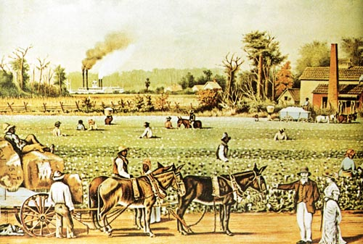
北部资本主义工商业经济
三、19世纪资本主义在世界范围的扩展
（两种经济制度的矛盾）
（二）1861年的美国
需要掌握南方的市场，销售工业品，同时，也需要南方的棉花等原料；而且北方的资本家希望解放黑人奴隶，扩充自由劳动力。
内战爆发
希望有更多的黑人奴隶，发展更多的种植园；甚至想把奴隶制度推广到新扩张的西部领土上。
美国南部种植园经济

Slide 16

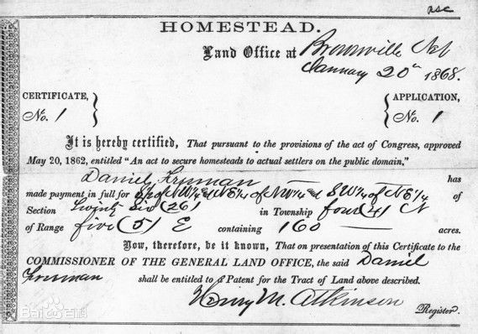
材料一 《宅地法》规定：“凡是美国公民，只要交10美元手续费，就可以在美国西部得到一块土地，连续耕种5年后，这块土地就成为他的私有财产”。
农民问题
《宅地法》
林肯领导的联邦政府赢得了内战胜利，维护国家统一为美国的发展和崛起奠定基础。
材料二 “1863年元月1日起，凡在当地人民尚在反抗合众国的任何一州之内，或一州的指明地区之内，为人占有而做奴隶的人们都应在那时及以后永远获得自由；合众国政府行政部门，包括海陆军当局，将承认并保障这些人的自由，当他们或他们之中的任何人为自己的自由而作任何努力时，不作任何压制他们的行为。”
—— 《解放黑人奴隶宣言》
黑人问题
林肯遇刺

Slide 17
三、19世纪资本主义在世界范围的扩展
（三）意大利
时间：
19世纪中期
目的：
统一
方式：
革命＋反侵略战争
结果：
1861年建立意大利王国
君主立宪制
1870，国家统一

Slide 18
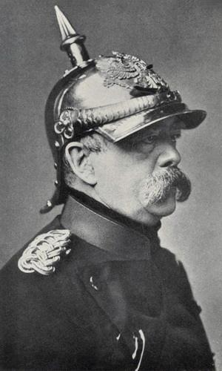
三、19世纪资本主义在世界范围的扩展
（四）德 国
“铁血宰相”
俾斯麦
时间：
1864—1871
目的：
统一
推动者：
普鲁士王国
方式：
三次王朝战争
结果：
1871年德意志帝国成立，实行君主立宪制

Slide 19
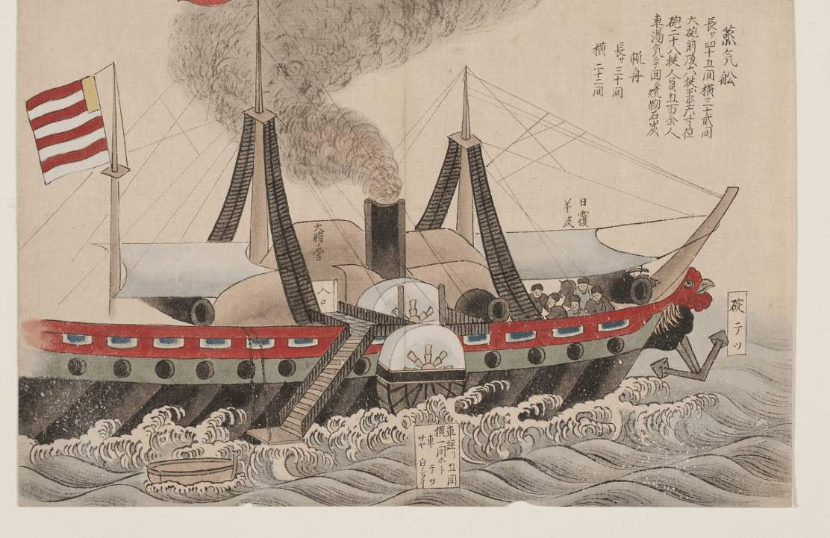
三、19世纪资本主义在世界范围的扩展
（五）日 本
背景1：19世纪中期，日本处于德川幕府统治之下，实行军事封建专制统治。
背景2：1853 年,美国对日本发动战争，日本的门户被打开，面临着沦为半殖民地半封建社会的民族危机。
黑船来航

Slide 20

三、19世纪资本主义在世界范围的扩展
加强中央集权废封建等级制
仿效西方制定宪法
富国强兵
1868年 明治维新
文明开化
殖产兴业

Slide 21
材料一：若能博彩欧洲各国兵制所长改革我兵制，由朝廷亲自统御军队并加以训练，则兵士将更加骁勇，愈益刚强，内制不逞，外对万国而不耻，巍然伫立。
——伊藤博文《统一兵权之建议》
富国强兵
材料二： “大凡国之强弱系于人民之贫富，人民之贫富系于财产之多寡。物产之多寡，虽依赖于人民致力于工业与否，但寻其根源，又无不依赖于政府官员诱导奖励之力……” ——大久保利通《关于殖产兴业的建议书》
殖产兴业
材料三：明治维新后，所谓的“文明开化”有四重含义：1.作为一个历史时期，即明治初期；2.作为思想，主要是启蒙思想；3.以教育政策为中心、作为政府政策；4.以洋房、洋服等为代表，作为事态百象。
——冯玮著《日本通史》，上海社会科学院出版社，第403页
文明开化
材料四：该宪法共76条基本原则是天皇主权。万世一系的天皇神圣不可侵犯，天皇既是国家元首，也是统治权的总揽者。与天皇集极大权限于一身形成对比的是，国民的基本人权仅得到有限承认。
——（日）历史研究会编《日本史料•4•近代》，第209—210页
保留大量封建势力、军国主义传统

Slide 22
四、总结
社会形势
共产主义社会
实质：资本剥削雇佣劳动
资本主义社会
社会主义社会
结论：与封建制度比较，资本主义制度是历史的巨大进步。在资本主义制度下，生产力得到快速发展。但是资本主义制度仍然是一种剥削制度。资本主义列强大肆推行殖民扩张政策，把亚非拉广大地区变成殖民地或半殖民地，进行压榨和掠夺。
封建社会
奴隶社会
原始社会
时间

Slide 23

思考题：17——18世纪启蒙思想家为我们描绘了一幅资本主义国家的理想蓝图。在启蒙思想的影响下，世界范围内的资本主义制度相继确立，他们是否践行了启蒙思想家关于资本主义社会的描述呢？请结合具体史实阐述说明。

Slide 24

谢谢观看

